Slide 1
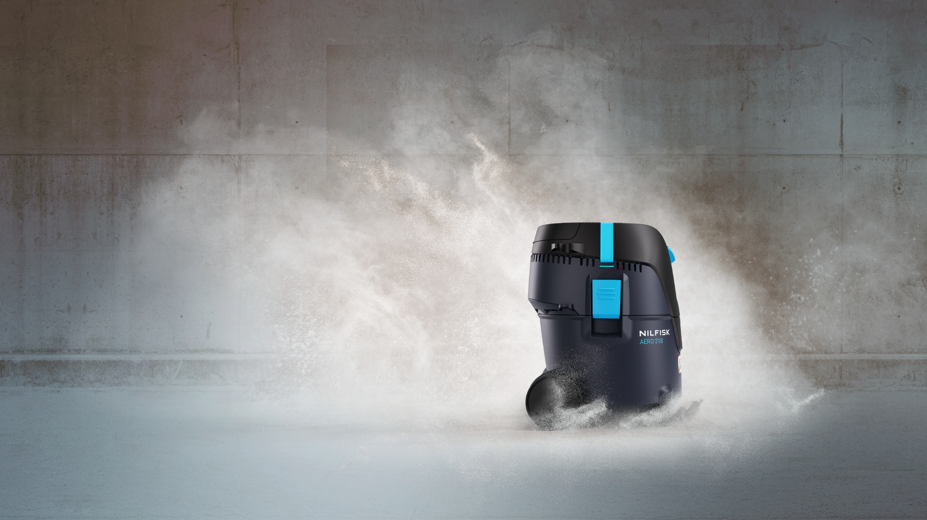
Apresentamos a nossa nova gama a bateria AERO Nilfisk AERO battery

Slide 2
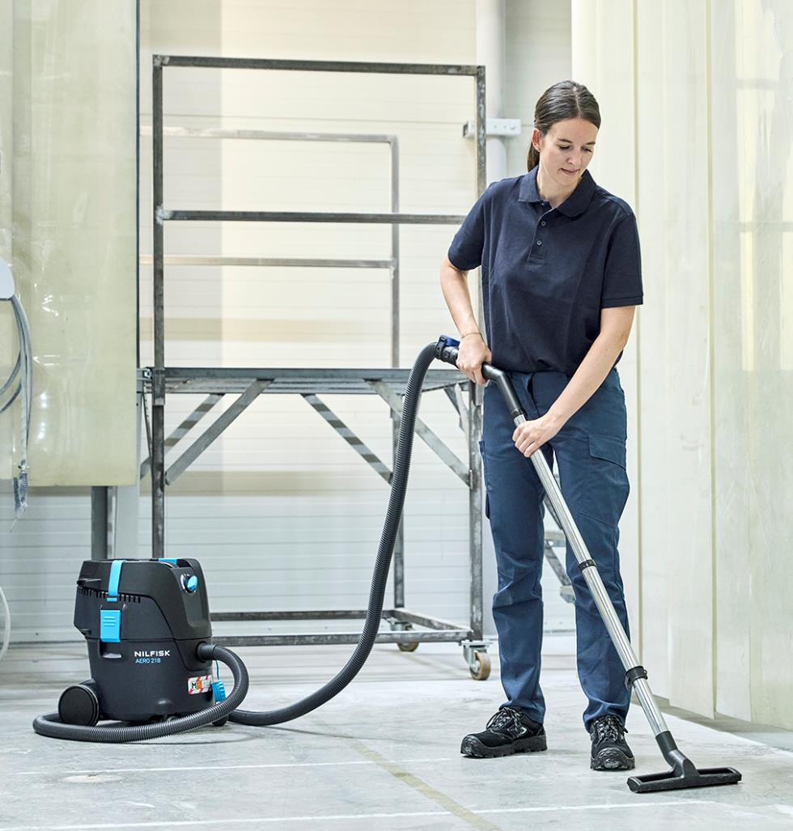
Agenda
1
Enquadramento e VP
2
Segmento alvo
3
Aspirador a bateria novo
4
Principais pontos de venda
5
Outros

Slide 3
Agenda
1
Enquadramento e VP
2
Segmento alvo
3
Aspirador a bateria novo
4
Principais pontos de venda
5
Outros

Slide 4
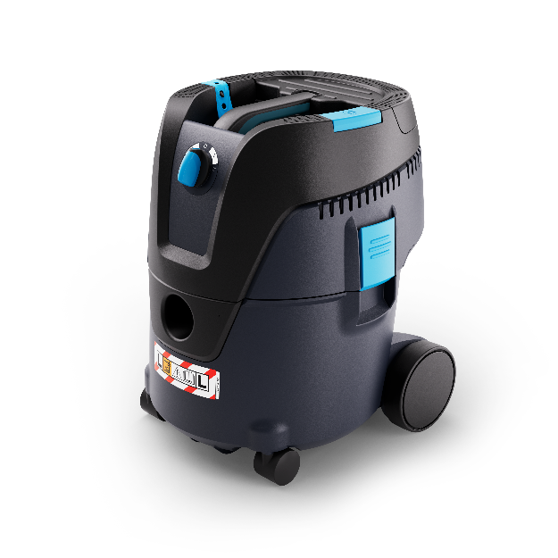
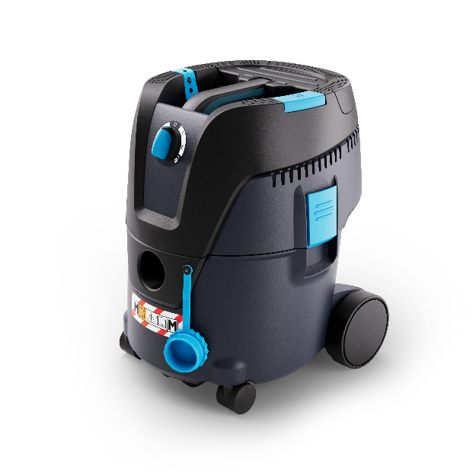
1 | Enquadramento – AERO battery
O primeiro LightIvac completo
O AERO battery completa agora o portefólio Nilfisk LightIVac com versões sem fios e alimentadas a bateria. Além das diferentes versões nacionais, o AERO battery está disponível como SafetyVac nas versões da classe L e da classe M.
Em comparação com muitos aspiradores sem fio atualmente disponíveis no mercado, o AERO battery é um verdadeiro LightIVac – projetado para ambientes de trabalho exigentes, com utilização em condições húmidas e secas.
A nova bateria desenvolvida pela Nilfisk (NBP60 e NBP100) é única e desempenha aqui um papel importante. Esta bateria foi desenvolvida exclusivamente para os requisitos dos equipamentos de limpeza e não para as ferramentas elétricas da maioria dos nossos concorrentes.
AERO battery
A nova fórmula para a liberdade - elevado desempenho sem cabo. Aspiração a bateria com potência de aspiração superior que garante a máxima eficiência para qualquer tarefa de limpeza, a seco e húmido
Elevado desempenho em termos de fluxo de ar e tempo de funcionamento
Bateria com carregamento rápido e pronta para troca a quente, para uma utilização contínua
O AERO battery estabelece um novo standard no que diz respeito aos LightIVac alimentados a bateria.

Slide 5
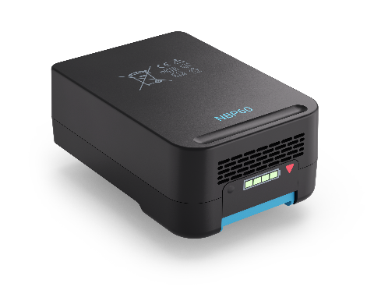

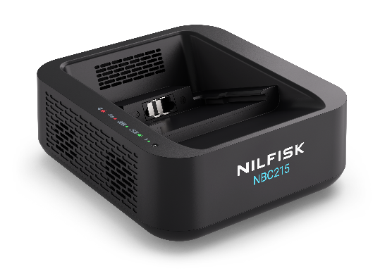
1 | Enquadramento NBP – NBC215
Geração de baterias de alto desempenho
A Nilfisk decidiu desenvolver a sua própria bateria de alto desempenho concebida exclusivamente para a indústria da limpeza e os seus requisitos específicos. Esta decisão levou à criação de uma geração de baterias que impressionam pelo seu desempenho, sustentabilidade e fiabilidade. Isto distingue a NBP da maioria das baterias universais disponíveis no mercado, que são utilizadas numa grande variedade de aparelhos elétricos.
O AERO battery vem com a versão de 6 Ah da NBP como standard - está disponível uma versão de 10 Ah como opção.
O NBP também pode ser carregado com um carregador desenvolvido internamente. Este NBC215 é um carregador ativo e inteligente, comunica durante o processo de carregamento com o BMS (sistema de gestão da bateria) da bateria e, por isso, pode reagir em caso de sobreaquecimento ou outras anomalias durante o processo de carregamento - aumentando a potência de refrigeração ou desligando o processo de carregamento, se necessário.

Slide 6
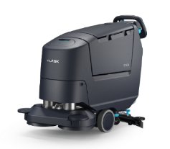
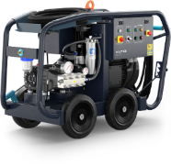
1 | Enquadramento – marca e design
Estratégia de cor profissional NextGen
Cores e proporções do produto
Cor do corpo do produto primário
Esta é a cor do produto principal a utilizar em todas as peças principais.
Cor relativa à ergonomia/às características
Uma cor para destacar áreas ergonómicas (por exemplo, a pega) e características específicas do produto e os USP.
Cor operacional do ponto de contacto do utilizador
Interruptores, botões, tampas, pegas. Qualquer peça desta cor tem de interagir para o funcionamento eficaz da máquina.
Novo profissional (PBLS)
Cor relativa à segurança/assistência
As peças desta cor indicam elementos de segurança (p. ex., cabos de carregamento, botões de marcha-atrás) e ponto de assistência.
A nova paleta profissional CMF foi amplamente investigada, desenvolvida e testada – suporta uma utilização intuitiva.

Slide 7

Plataforma de mensagens de campanha
Temas de mensagens: | Desempenho resiliente | Inovação orientada pelas necessidades do utilizador | Durabilidade e resistência inigualáveis
Declarações de valor: | Sem ficha, basta ligar. Concebida para um funcionamento sem problemas a bateria, esta máquina proporciona um desempenho suave e ininterrupto. A sua potente aspiração remove rapidamente pó e resíduos húmidos ou secos. Além disso, com manutenção fácil e Bluetooth para suporte remoto e resolução de problemas, as empresas mantêm-se ágeis, maximizando a produtividade e minimizando o down-time. | Sempre inspirada na escuta das necessidades dos nossos clientes, esta máquina foi concebida com funcionalidades alimentadas por pessoas que permitem que os operadores funcionem com a máxima eficiência. O seu design leve e fácil de manusear otimiza a produtividade, enquanto o melhor fluxo de ar e filtragem da sua classe reduzem os riscos de segurança. Além disso, a solução sem fios, totalmente alimentada a bateria, melhora a segurança ao eliminar os perigos de tropeçamento. | Qualidade, durabilidade e tempo de funcionamento são tudo o que importa para se destacar em todas as tarefas durante um dia de trabalho acelerado com horários apertados. Com a sua robustez impressionante, a melhor bateria da sua classe e um tempo de funcionamento excecional, nenhuma tarefa fará com que esta máquina recue. Mesmo nas condições mais duras, irá demonstrar continuamente a sua potência e resistência.
Pontos favoráveis: | Elevado desempenho sem cabo Aspiração a bateria com potência de aspiração superior que garante a máxima eficiência para qualquer tarefa de limpeza, a seco e em húmido Potência de sucção superior Garante que o pó e os detritos são removidos de forma rápida e eficiente do ar e das superfícies para evitar a acumulação Carregar limpar Um mecanismo de limpeza do filtro semiautomático garante a máxima produtividade, mantém o desempenho ideal e reduz o down-time Serviço Bluetooth (apenas Classe M) Fornece diagnóstico remoto e suporte operacional, oferecendo resolução de problemas em tempo real pela assistência da Nilfisk para reduzir a necessidade de chamadas de assistência no local e manter o máximo desempenho Elemento do filtro PET A manutenção fácil com um filtro lavável e de longa duração garante uma filtragem e um desempenho ideais, reduzindo ao mesmo tempo a frequência de substituição Nova bateria NBP de alto desempenho desenvolvida pela Nilfisk O desempenho duradouro da bateria permite uma eficiência ininterrupta e reduz o impacto ambiental Turbina altamente eficiente para uma potência de aspiração ideal A turbina está comprovada como sendo altamente eficiente e ambientalmente consciente. O seu design reduz o consumo de energia e os custos operacionais | Leve e durável Pesando menos de 10 kg, esta máquina é fácil de manusear por qualquer pessoa, mantendo-se suficientemente robusta para trabalhar em ambientes exigentes, oferecendo uma experiência de limpeza confortável e de baixo esforço para utilizadores de todos os níveis de competência Baixo ruído de funcionamento para limpeza durante o dia Apesar da sua turbina altamente eficiente, o ruído de funcionamento é baixo, melhorando a conveniência do utilizador e permitindo a limpeza em ambientes onde o ruído pode ser uma preocupação Controlo remoto AutoSense (apenas para a classe M) As opções de controlo remoto e intuitivo melhoram a experiência do utilizador, proporcionando facilidade de operação e monitorização em tempo real para maior segurança e eficiência Certificado para o mais alto nível de segurança Classe M aprovada para cumprir os mais elevados standards de segurança para poeiras perigosas, minimizando a exposição a poeiras nocivas, alergénios e resíduos, garantindo ar mais limpo e condições de trabalho mais seguras Melhor fluxo de ar do mercado Um fluxo de ar de 3600 l/min garante que o sistema de filtragem mantém uma aspiração constante, ao mesmo tempo que evita a propagação do pó para outras áreas. Isto ajuda a manter um ambiente mais seguro e limpo, reduzindo os riscos para a saúde e melhorando a eficiência do trabalho Sem cabo, totalmente alimentado a bateria O design sem cabo reduz o risco de perigos de tropeçamento que levam a acidentes, ferimentos e down-time, afetando a produtividade e a segurança | Mais de 500 ciclos de carga, melhor do mercado A bateria NBP potente, duradoura e melhor da sua classe suporta longas horas de trabalho, menos interrupções e uma vida útil mais longa. Além disso, garante um desempenho consistente, minimizando o down-time com um tempo de recarregamento mínimo Melhor tempo de funcionamento da bateria da sua classe Com um tempo de funcionamento superior de 25 min com 6 Ah, esta máquina permite um desempenho otimizado em ambientes exigentes, maior produtividade e horas de funcionamento prolongadas. Até 65 minutos de tempo de funcionamento com modo Eco de 10 Ah Uma turbina superior Construída para suportar uma utilização frequente, a turbina garante longevidade, manutenção mínima e fiabilidade a longo prazo através da sua durabilidade e resistência excecionais em ambientes exigentes Construído para durar com um chassis robusto de qualidade Um design durável suporta uma utilização intensiva e condições difíceis, garantindo um desempenho a longo prazo Comprovado para um manuseamento difícil Testados repetidamente nas nossas instalações de teste em Hadsund para avaliar a durabilidade, até os painéis laterais demonstraram uma resiliência notável quando as condições se tornaram difíceis.
Proposta de valor:
Uma nova fórmula de liberdade
O seu sucesso está no centro das nossas soluções.
A nossa nova gama de aspiradores AERO battery foi criada para uma limpeza rápida e eficiente - ideal para trabalhos rápidos, de entrada e saída em quaisquer condições, húmidas ou secas. Concebida para a durabilidade e facilidade de utilização, ajuda a maximizar a produtividade e a libertar tempo para o que mais importa, para que a sua equipa prospere e o seu negócio tenha sucesso.

Slide 8
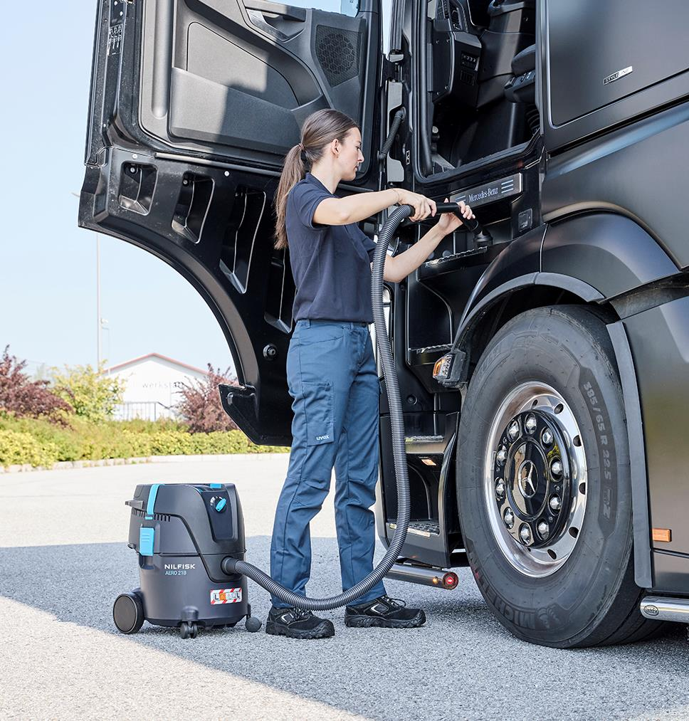
Agenda
1
Enquadramento e VP
2
Segmento alvo
3
Aspirador a bateria novo
4
Principais pontos de venda
5
Outros

Slide 9














2 | Segmentos dos clientes
Principalmente B&C | Aspiração de poeiras/resíduos secos | Pavimentos macios | Frequentemente áreas maiores/tempos longos
Doméstico e familiar
Casas particulares
Limpeza de veículos
Retalho
Áreas de refeições
Áreas de loja e corredores
Armazéns e logística
Cais de carga e área de expedição
Área de recolha e colocação
Área de embalagem e enfardamento
Indústria alimentar
Área de produção de máquinas de produção e transportadores
Área de embalagem
Tanques, silos e tubos
Bricolage
Garagem / oficina
Renovações
Saúde
Corredores
Quartos residenciais
Salas de pacientes e de tratamento
Laboratórios e salas limpas
Produção industrial
Fabrico (eletrónico) limpo
Fabrico de componentes eletrónicos
Área de montagem do sistema eletrónico
Produção automóvel
Linha de montagem
Área de montagem
Fabrico de serras/móveis
Maquinaria de produção
Área de produção
Fábrica de cimento/produção de materiais de construção
Maquinaria de produção
Área de produção
Indústria farmacêutica
Equipamentos de produção
Área de produção
Armazém de produto final
Escritórios e administração pública
Receções/átrios
Salas de reunião/conferência
Secretárias e estações de trabalho
Indústria automóvel
Showrooms
Limpeza de veículos
Áreas de loja
Ferro e metal
Fundições/componentes mecânicos/produção de peças metálicas
Limpeza geral
Equipamento de produção: limpeza
Fabrico aditivo / Peças de alumínio e titânio / Corte a laser / Retificação
Equipamentos de produção
Pintura /revestimento
Limpeza geral
Defesa e aplicação da lei
Áreas de corte
Fornecimentos de campo
Limpeza aeronáutica
Edificação e construção
Ferramentas e equipamentos
Extração, contenção e eliminação de poeiras
Trabalhos gerais de limpeza / andaimes
Setor hoteleiro
Lobby e áreas públicas
Corredores
Banquetes e salas de conferência
Quartos residenciais

Slide 10
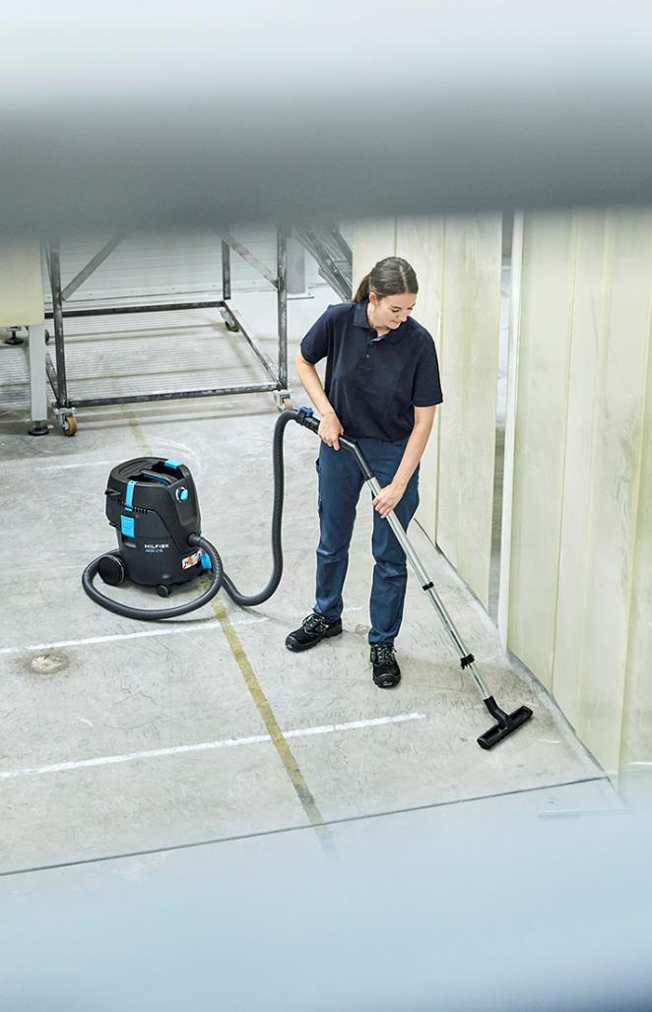
2 | Segmento alvo e aplicações chave
Fatores identificados e necessidades em destaque
Segmentos
B&C
Indústria ligeira
Indústria automóvel
Defesa
Limpeza geral
Principais aplicações
Limpeza versátil em todas as indústrias Construída sobre a fiável plataforma AERO, ideal para tarefas de limpeza industrial, automóvel e de construção.
Funcionamento móvel e sem cabo Equipado com a potente bateria recarregável NBP60 para uma utilização de elevado desempenho em áreas sem acesso à corrente.
Operação inteligente e controlada remotamente O controlo remoto AutoSense permite uma operação eficiente e fácil de utilizar em ambientes complexos ou perigosos.
Manuseamento seguro de poeiras perigosas Certificado para poeiras da classe L e M, apoiando aplicações em ambientes com regulamentos rigorosos de saúde e segurança.
A limpeza eficiente do filtro para utilização contínua com a tecnologia Push&Clean™ garante um desempenho ininterrupto em tarefas com poeiras intensas.
Aspiração silenciosa e potente para ambientes sensíveis A turbina de alta eficiência com baixos níveis de ruído é ideal para utilização em áreas sensíveis ao ruído, como hospitais, escolas ou escritórios.

Slide 11
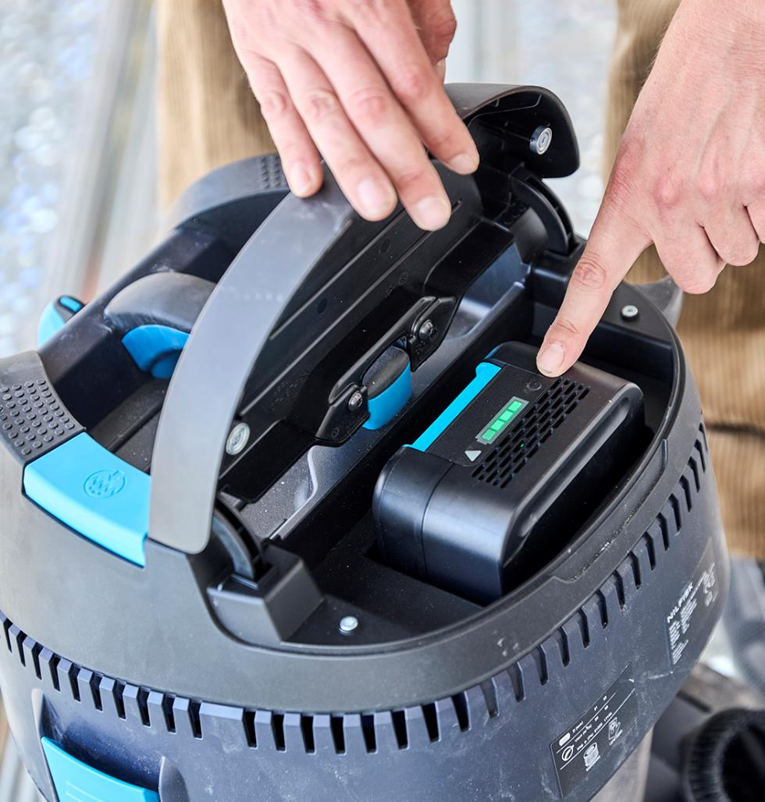
Agenda
1
Enquadramento e VP
2
Segmento alvo
3
Aspirador a bateria novo
4
Principais pontos de venda
5
Outros

Slide 12

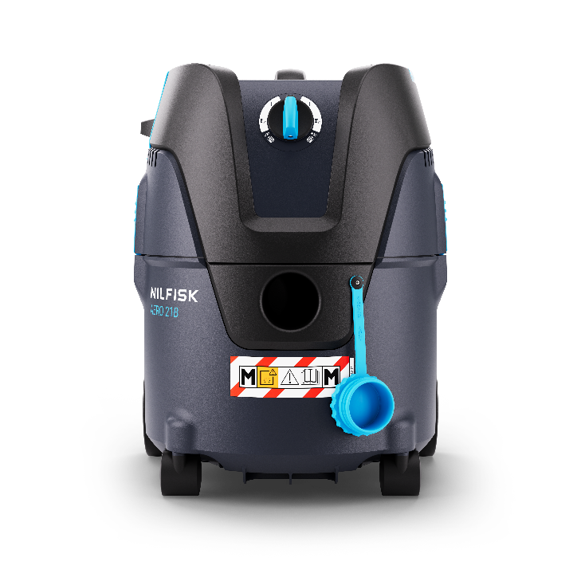
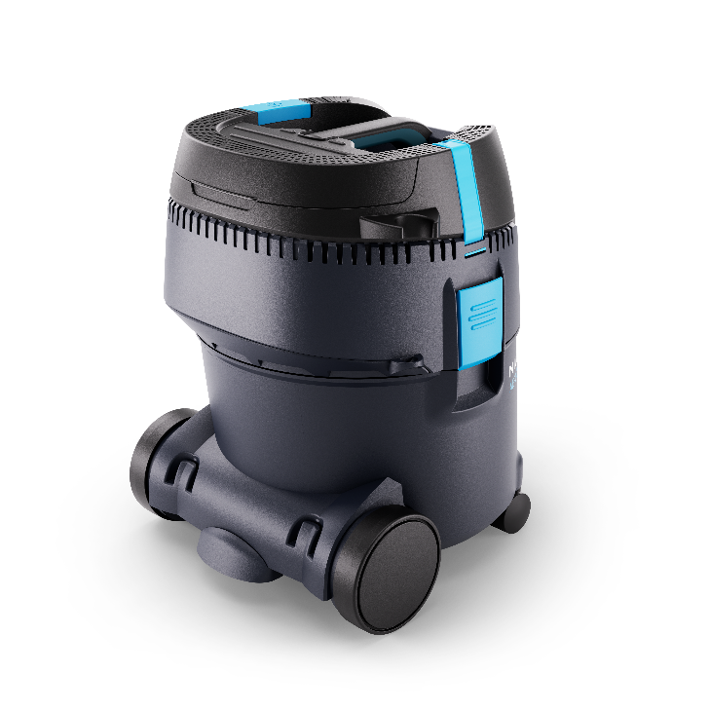
3 | Novo AERO battery
Primeiro LightIVac totalmente alimentado a bateria

Slide 13
3 | Destaques do AERO battery
LightIVac único - USPs principais
Limpeza de alto desempenho ininterrupta
Sem ficha, basta ligar: O design sem cabo garante um funcionamento sem problemas
Potência de aspiração superior para a máxima eficiência em condições húmidas e secas
O sistema de filtragem Push&Clean™ mantém o desempenho máximo com um down-time mínimo
Leve, fácil de usar e inteligente
Apenas 8,3 kg para um manuseamento sem esforço e uma operação sem esforço
Baixas emissões sonoras para uma limpeza diurna sem perturbações
Opção de controlo remoto Bluetooth (Classe M, com AutoSense para maior segurança e eficiência)
Durabilidade e resistência inigualáveis
A melhor bateria da sua classe: Mais de 500 ciclos de carga com tempo de funcionamento líder na indústria
A turbina robusta suporta uma utilização intensiva com uma manutenção mínima
Fiabilidade comprovada através de rigorosos testes de campo e laboratoriais
Um ambiente de trabalho mais seguro e limpo
Certificado para os mais elevados standards de segurança contra poeiras perigosas
O filtro PET eficiente e o design do fluxo de ar reduzem as partículas no ar
O funcionamento sem cabo elimina os perigos de tropeçar e melhora a mobilidade
530 mm
375 mm
392 mm

Slide 14
3 | Novo aspirador a bateria
Especificações técnicas da gama AERO battery
 |  |  | EU/UK
Descrição | Técnica | Nota | AERO 21B-0L PC BP36V Versão UE | AERO 21B-W0M PCBP 36V Versão UE | AERO 21B-W0M PC BP36V Versão UK
 |  |  | 107419700 | 107419701 | 107420743
Tensão/frequência | V/Hz |  | 36 | 36 | 36
Classe de proteção/Proteção IP |  |  | III / IPX4 | III / IPX4 | III / IPX4
Potência nominal | W |  | 500 | 500 | 500
Fluxo de ar (máx., medido na turbina) | l/s |  | 61 | 61 | 61
Fluxo de ar (máx., medido na turbina) | l/min |  | 3660 | 3660 | 3660
Fluxo de ar (máx., medido na turbina) | m³/h |  | 219 | 219 | 219
Fluxo de ar (máx., medido na turbina) | CFM |  | 129 | 129 | 129
Aspiração (máx.) | kPa |  | 15,5 | 15,5 | 15,5
Aspiração (máx.) | hPa |  | 155 | 155 | 155
Aspiração (máx.) | em h₂0 |  | 62 | 62 | 62
Potência de aspiração | W |  | 160 | 160 | 160
Nível de pressão sonora @m à potência nominal (LpA) | dB(A) |  | 68 | 68 | 68
Nível sonoro de trabalho a 3 m à potência nominal (pressão de trabalho) | dB(A) |  | 60 | 60 | 60
Tempo de funcionamento até NBP60/NBP100 (modo Eco) | min |  | 25 (6Ah) 40 (10Ah) 65(10Ah Modo Eco) | 25 (6Ah) 40 (10Ah) | 25 (6Ah) 40 (10Ah)
Capacidade | L |  | 20 | 20 | 20
Depósito |  |  | plástico | plástico | plástico
Temperatura de trabalho máxima permitida | °C |  | 40 | 40 | 40
Peso (máquina) | kg | Apenas máquina | 7 | 7,1 | 7,1
Dimensões (CxLXA) | mm |  | 397 x 378 x 485 | 407 x 378 x 485 | 407 x 378 x 485
Sistema de filtro
Classe de poeira |  |  | L | M | M
Sistema de limpeza do filtro |  |  | PushClean | PushClean | PushClean
Cartucho do filtro D185x140 PET Classe M |  |  | • | • | •
Área do filtro |  |  | 3000 m² | 3000 m² | 3000 m²

Slide 15
3 | Novo aspirador a bateria
Especificações técnicas da gama AERO battery
 |  |  | EU/UK
Características | Técnica | Nota | AERO 21B-0L PC BP36V Versão UE | AERO 21B-W0M PCBP 36V Versão UE | AERO 21B-W0M PC BP36V Versão UK
 |  |  | 107419700 | 107419701 | 107420743
Controlo remoto Bluetooth |  |  |  | • | •
AutoSense |  |  |  | • | •
Arranque/paragem automática para ferramentas elétricas |  |  |  | • | •
PushClean |  |  | • | • | •
Flutuador como disparador de nível de líquido |  |  | • | • | •
FIcha de entrada para mangueira |  |  |  | • | •
Pega de elevação do depósito |  |  | • | • | •
Correia de borracha para o armazenamento do cabo |  |  | • | • | •
Estacionamento de tubo de 2 pontos |  |  | • | • | •
Sem cabos |  |  | • | • | •
Modo silencioso - modo boost |  | (Velocidade dupla) | •
Estacionamento do tubo |  |  | • | • | •
Barra de rodas |  |  | • | • | •
Sacos para poeira |  |  | 1-P | 1-P | 1-P

Slide 16
3 | Novo aspirador a bateria
Especificações técnicas da gama AERO battery
 |  |  | EU/UK
Acessórios |  |  | AERO 21B-0L PC BP36V Versão UE | AERO 21B-W0M PCBP 36V Versão UE | AERO 21B-W0M PC BP36V Versão UK
 |  |  | 107419700 | 107419701 | 107420743
Tubos de extensão
Tubo de extensão de aço D35X505MM CR | 302000770 |  | • | • | •
Kit de suporte de tubo Ø35 (gancho incl. parafuso) | 107407190 |  | • | • | •
Mangueiras de aspiração
Mangueira de aspiração extremidade alta D32x3500 CPL cinzenta | 302002364 |  |  | • | •
Mangueira de aspiração D32x1800 CPL | 302002363 |  | •
Bocais para pavimentos
Bocal para pavimentos D36 W/D | 107402331 |  | • | • | •
Outros acessórios
Bocal universal D36X115 | 14295 |  | •
Escova de sucção D36 preto | 302002509 |  | • | • | •
Adaptador de ferramenta com bocal de borracha | 107410036 |  |  | • | •
Bateria e carregador
NBP60 36 V Li – Bateria compacta 6 Ah | 106479020 |  | • | • | •
NBP100 36V Li – Bateria compacta 10 Ah | 106479021
Carregador rápido NBC215 36V – sem fio | 106476050 |  | • | • | •
Cabo de carregamento EU | 107424752 | Comprimento de 1 m | • | •
Cabo de carregamento UK | 107424753 | Comprimento de 1 m |  |  | •
Cabo de carregamento AU | 107424754 | Comprimento de 1 m
Cabo de carregamento CN | 107424755 | Comprimento de 1 m
Cabo de carregamento JP | 107424756 | Comprimento de 1 m
Cabo de carregamento US | 107424757 | Comprimento de 1 m

Slide 17
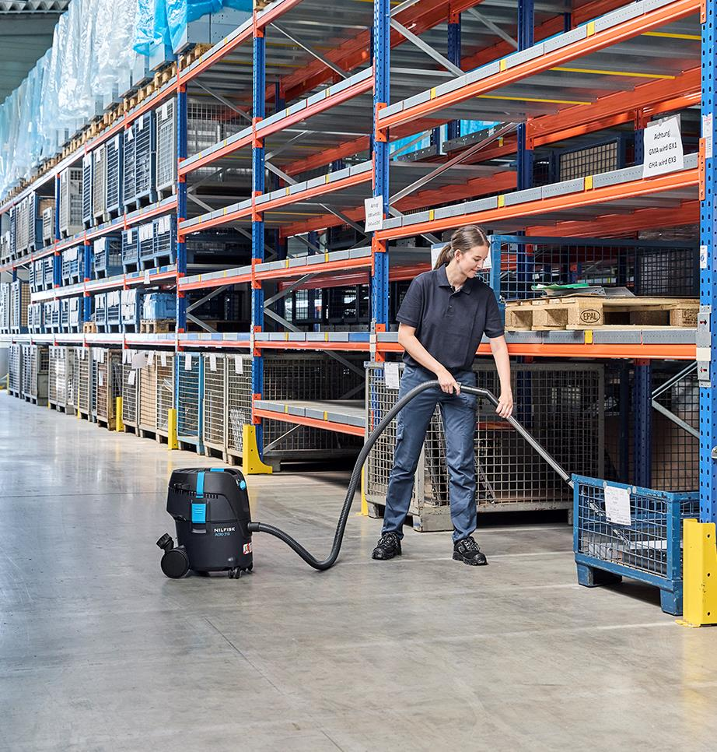
Agenda
1
Enquadramento e VP
2
Segmento alvo
3
Aspirador a bateria novo
4
Principais pontos de venda
5
Outros

Slide 18
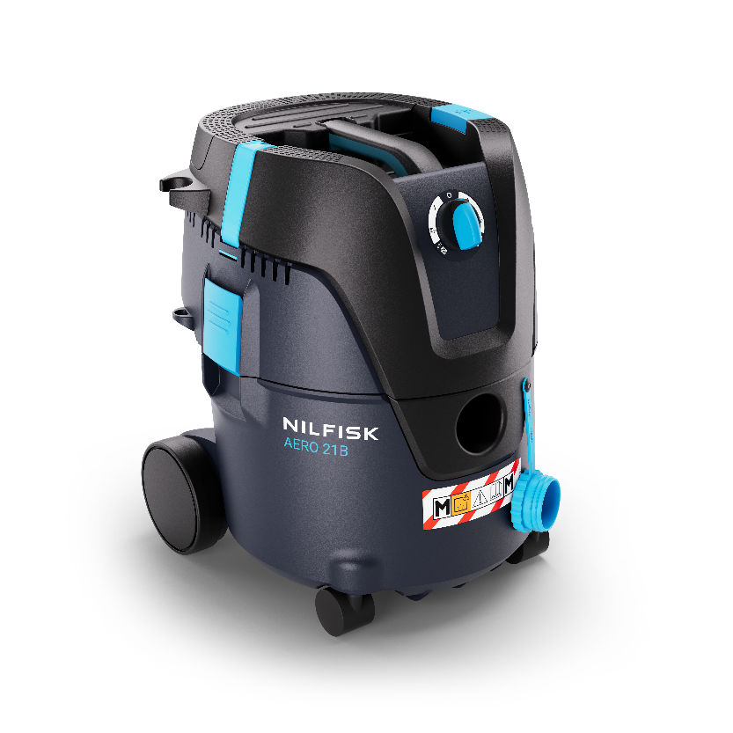
4 | Características do AERO battery
Principais pontos de venda
Nova bateria NBP desenvolvida pela Nilfisk Alto desempenho e eficiência com bateria desenvolvida pela própria Nilfisk - até 500 ciclos de carregamento possíveis
Compartimento da bateria protegido Bateria protegida contra pó e outras influências - substituição fácil da bateria
Turbina profissional de elevada eficiência
Com fluxo de ar de 3600 l/min, o melhor desempenho da sua classe
Sistema de gestão de bateria (BMS) integrado
Sistema de proteção da bateria que controla tensões, temperaturas, etc.
Pontos de contacto destacados coloridos
A interface de utilizador intuitiva garante uma operação contínua
Elemento filtrante PET lavável
Filtragem de alta qualidade, longa vida útil, durável e adequada para utilização húmida/seca
Entrada MultiFit
Uma vasta gama de mangueiras de aspiração e acessórios do programa de acessórios da Nilfisk pode ser utilizada no AERO battery
Ruído de funcionamento muito silencioso e agradável
Permite a limpeza em áreas sensíveis ao ruído e durante o dia
Liberdade da leveza sem cabo e pegada reduzida
Mantenha a limpeza sem limites - utilização rápida e móvel quando é necessária urgentemente uma elevada potência de aspiração
Carregamento rápido e troca a quente, para uma utilização contínua e ininterrupta Carregamento total em apenas 60 min*
* Aprox. 90% da capacidade da bateria

Slide 19

4 | Características do AERO battery
AERO 21B-0L PC BP36V
Limpeza básica alimentada a bateria de nível de entrada de poeiras perigosas
Fácil de utilizar graças à interface de utilizador clara
Vida útil extremamente longa:
Com NBP60 25 minutos
Com NBP100 40 minutos
Com NBP100 65 min (modo Eco)
Aspirador de segurança de entrada Classe L
Desenvolvido e certificado para a recolha de poeiras perigosas, de acordo com a classe de poeiras L
Húmido e seco
Equipado com um flutuador - para uma recolha fiável de muitos tipos de líquidos

Slide 20

4 | Características do AERO battery
AERO 21B-W0M PC BP36V
Desenvolvido e concebido para tarefas de limpeza exigentes que envolvam poeiras perigosas
Concebido para 2 diâmetros de mangueira diferentes
Aspirador de segurança completo de classe M
Concebido para recolher poeiras perigosas da classe de poeira M. É capaz de recolher poeiras como betão, madeira ou pó de tinta gerado durante trabalhos artesanais e de construção. Estas poeiras são separadas em segurança no saco do filtro, podendo assim ser facilmente eliminadas
Húmido e seco
Equipado com um flutuador - para uma recolha fiável de muitos tipos de líquidos

Slide 21

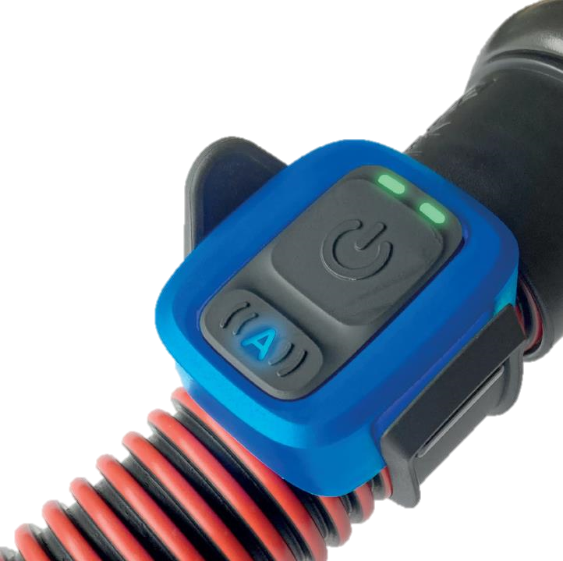
4 | Características do AERO battery
AutoSense
Controlo remoto
Operação remota fácil e cómoda do aspirador
Ativa o ligar/desligar automático, que funciona com ferramentas sem fios, graças à função inteligente AutoSense
Baseado na comunicação Bluetooth, emparelhamento fiável e fácil
O design flexível facilita a fixação na mangueira, tubo manual ou ferramenta elétrica
Robusto e durável para lidar com o ambiente, e resistente nos estaleiros de obras
Os indicadores LED fornecem avisos visuais quando o fluxo de ar é insuficiente e é necessária atenção
Modo AutoSense que deteta automaticamente ativações de ferramentas elétricas
Disponível nas versões de AERO battery da Classe M

Slide 22
4 | Características do AERO battery
Novo esquema de cores enfatiza o uso profissional

Slide 23
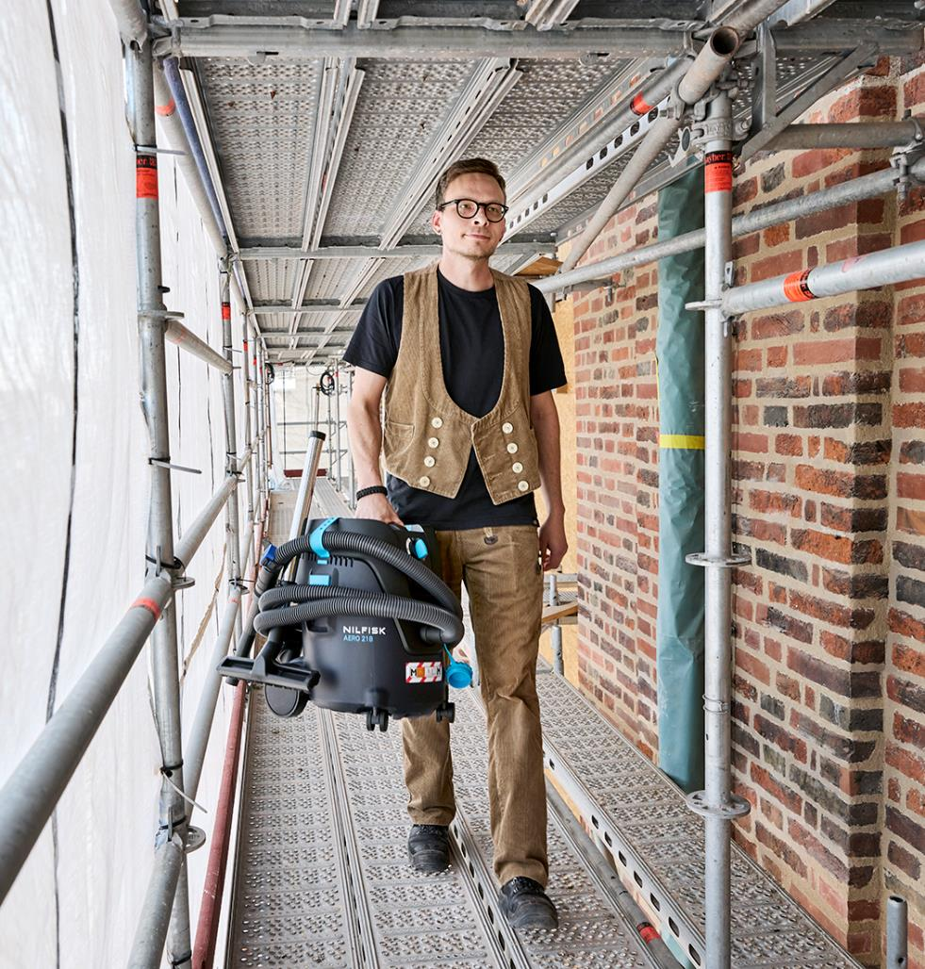
Agenda
1
Enquadramento e VP
2
Segmento alvo
3
Aspirador a bateria novo
4
Principais pontos de venda
5
Outros

Slide 24


6 | Nova plataforma de bateria
Série NBP | Potência de bateria escalável num formato compacto
Combat 1
Série NBP
NBP60
NBP100
CONFIDENCIAL DA EMPRESA

Slide 25

6 | Nova plataforma de bateria
Especificações técnicas da série NBP vs. antecessor
Especificações | Combat 1 | NBP60 | NBP100
Potência | 36 V Li | 36 V Li | 36 V Li
Capacidade da bateria | 7,8 Ah (280Wh) | 6,0 Ah (216Wh) | 10,0 Ah (360Wh)
Peso (kg) | 2,7 | 1,8 | 1,9
Dimensões CxLxA (mm) | 240x160x70 | 183x130x73 | 183x130x73
Carregador | Carregador rápido | Carregador rápido NBC215 | Carregador rápido NBC215
73 mm / 2,87 in
Mais leve
Design mais compacto e escalável
Melhoria na experiência do utilizador e na interface de utilizador → pega superior e botão de libertação colorido
Posicionamento melhorado → escalabilidade; diferença nos níveis de desempenho/preço
LED de notificação/aviso na bateria (triângulo)
183 mm /7,20 pol.
130 mm / 5,11 pol.
Imagens do NBP60 – mesma dimensão física e interface que o NBP100 – Mais detalhes na apresentação específica do NBP

Slide 26

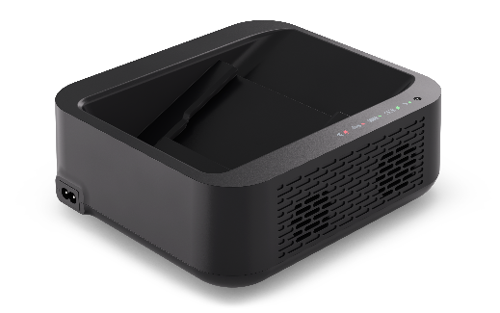
6 | Nova plataforma de bateria
Especificações técnicas do novo carregador – NBC215
Especificações | NBC215 36 V carregador rápido
Plataforma de bateria | Série NBP 36 V
Corrente de carga | Máx. 5 A
Alimentação (V/hz) | 100-240/50-60
Tempo de carregamento (aprox. mín.) NBP60 – 80%/90%/100% | 55/65/80
Tempo de carregamento (aprox. mín.) NBP100 – 80%/90%/100% | 90/100/130
Peso (kg) | 1,2
Dimensões CxLxA (mm) | 211x189x81
81 mm / 3.18 pol.
211 mm / 8,30 pol.
189 mm / 7,44 pol.

